Slide 1

КОМИТЕТ ПО РАЗВИТИЮ ИНФРАСТРУКТУРЫ
и
ЗЕМЕЛЬНО-ИМУЩЕСТВЕННЫМ ОТНОШЕНИЯМ

Slide 2

Актуальность и отраслевая взаимосвязанность
Интенсивное развитие инфраструктуры
Освоение негородских – природных и сельских территорий
Обновление городской инфраструктуры
Области развития и изменения инфраструктуры
Промышленность и торговля
Рекреация и отдых
Строительство, коммунальное хозяйство
Дорожно-транспортная
Лечебно-оздоровительная
Цифра, связь
Социально-культурная
Аграрная
Лесная
Присоединенные территории и Арктическая зона
?

Slide 3
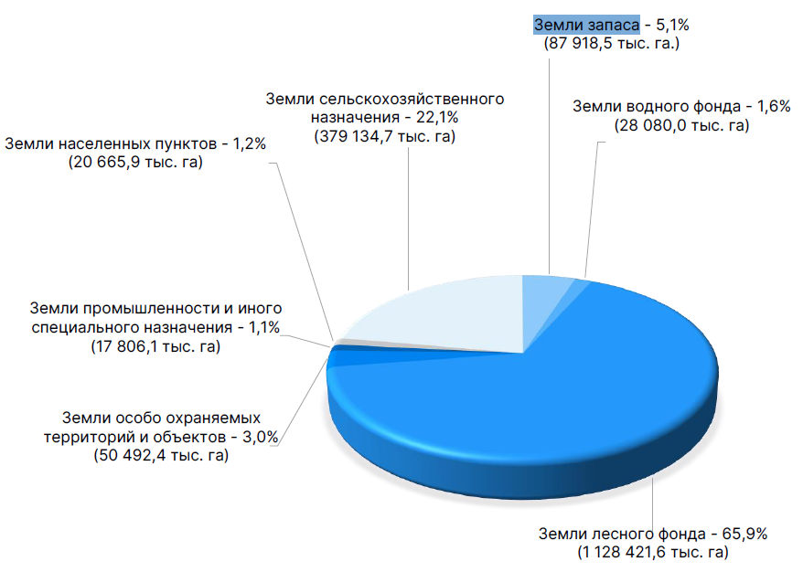
Государственный (национальный) доклад о состоянии и использовании земель в Российской Федерации в 2022 году

Slide 4
Процентное соотношение площадей городских территорий и площадь иных (остальных территорий) земель РФ

Slide 5
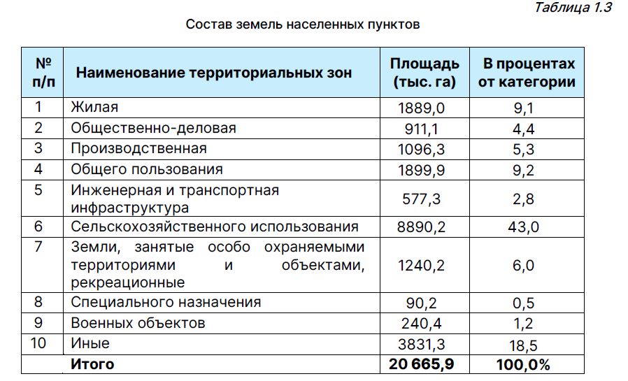
Процентное соотношение площадей городских территорий и площадь иных (остальных территорий) земель РФ

Slide 6
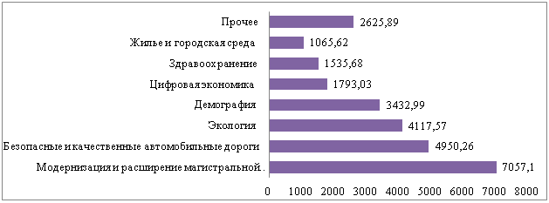
Инвестиции в развитие инфраструктуры
Общий объем инвестиций в развитие инфраструктуры, предусмотренных Национальными проектами РФ, составляет 26 578 трлн. рублей (по состоянию на 2021 год, по данным, представленным на ПМЭФ начальником управления имущественного комплекса Санкт-Петербургского государственного экономического университета)
Структура инвестиций по направлениям развития инфраструктуры в РФ
Источник: Национальные проекты: структура и инвестиции. [Электронный ресурс] // Росинфра. URL: https://rosinfra.ru/digest/national

Slide 7
Основные проблемы предпринимателей
Противоречивая и архаичная нормативная база
Субъективное разрозненное правоприменение
Разорванность межведомственного и межотраслевого взаимодействия
Отсутствие правовой грамотности МСП, высокий процент конкуренции и «серого сектора»
Нет непрерывного пути инвестора в создании объектов
Необходимость создания пакета документов для сопровождения текущей деятельности – в ручном режиме, индивидуально

Slide 8
Основные проблемы предпринимателей
Право отказа от ОМСУ без объективных критериев, вшитое в ГРК, группу экологических норм, лесное законодательство и пр.
Презумпция экологической опасности любой хозяйственной деятельности
Избыточное давление надзорных органов при освоении земель, использовании, строительстве
Длительная, дорогая и размытая, противоречивая процедура перевода земель
Высокая и необъективно формирующаяся кадастровая стоимость по многим позициям, непрозрачность оценки и сложность оспаривания
Разрыв коммуникации с ОМСУ

Slide 9
Цели и задачи Комитета
Анализ и выявление противоречий, законодательных и правоприменительных барьеров
Сбор и анализ проблематики с мест, подготовка инициатив по изменениям нормативных правовых актов
Налаживание межведомственного и межотраслевого взаимодействия для устранения барьеров в работе МСП
Создание эффективного механизма взаимодействия между Минэкономразвития, Минстроем, Росреестром, Минсельхозом, Минприроды и субъектами МСП

Slide 10
Цели и задачи Комитета
Нормотворческая деятельность, методическая и аналитическая работа
Правовая поддержка предпринимателей,
системное развитие правовой грамотности предпринимателей в части земельного, градостроительного законодательства и прикладного природопользования при развитии инфраструктуры, освоении территорий
Содействие предпринимателям в работе с ОМСУ, субъектами в части градостроительного и земельного законодательства, экологических норм, устранение барьеров и выстраивание бесшовного пути движения предпринимателя при создании инфраструктурного объекта
Проведение разъясняющих мероприятий, создание методических рекомендаций и стандартов совместно с уполномоченными учреждениями, организациями

Slide 11
Календарный план работы - 2024
Май-июнь
Формирование первичного списка членов Комитета, проведение установочно-организационных встреч
Июнь
Проведение круглого стола по проблемам землепользования и развития инфраструктуры с представителями бизнеса и органами власти
Проведение вебинара по вопросам освоения земель для размещения некапитальных объектов
Июль
Разработка направлений деятельности Комитета и программы взаимодействия с органами власти, формирование списка проблем для нормотворческой работы в период осень 2024
Формирование списка экспертов по отраслям и направлениям и тематических рабочих групп при Комитете
Сбор региональной проблематики
Дальнейшее формирование Комитета

Slide 12
Календарный план работы - 2024
Август-сентябрь
Проведение рабочего совещания с членами Комитета, обсуждение программы работы и инициатив с экспертами, участниками Комитета и с другими Комитетами и Комиссиями «ОПОРЫ РОССИИ»
Октябрь-ноябрь
Ноябрь-декабрь
Формирование законодательных инициатив и мероприятий Комитета на 2025 год
Взаимодействие с органами исполнительной и законодательной власти, сотрудничество с профильными министерствами, ведомствами и структурами
Участие в тематических отраслевых мероприятиях и выставках, организация взаимодействия с экспертным сообществом и членами Комитета и смежных Комитетов, сбор проблематики и формирование инициатив
Подведение итогов работ экспертов членов Комитета
Проведение итоговых встреч и совещаний Членов Комитета и экспертов

Slide 13
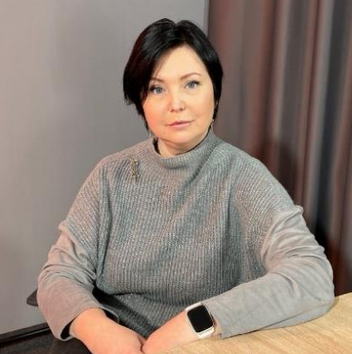
Кандидат на Председателя Комитета
Ненарокова Марина Викторовна
8 лет общественной работы, из них более 3 лет работы в «ОПОРЕ РОССИИ», (заместитель Председателя Комитета по Туризму)
Член рабочих групп при Правительстве, Минэкономразвития, Госсовете РФ, АСИ, Туризм. РФ, Роскачестве по вопросам нормативно-правового обеспечения туризма, инфраструктуры курортов, стандартизации, работы средств размещения, правовой поддержке предпринимателей в туризме.
Более 8 лет общественной работы как руководителя отраслевой некоммерческой организации в сфере туризма и отдыха, развития инфраструктуры, эксперта в сфере земельно-имущественных отношений, практического природопользования и градостроительной деятельности
Личный опыт и успешные проекты работы в сфере коммерческой недвижимости, туризма, социальной сфере, строительстве троп и маршрутов, опыт работы в штате ООПТ
Практикующий юрист, специалист по судебной землеустроительной экспертизе, аналитик, консалтер, владелец юридической компании «Природный кодекс». Сопровождение деятельности инвесторов, предпринимателей в части строительства, перевода земель, территориального планирования, экологического и градостроительного права
Сочетание своего бизнеса, опыта юридической работы в регионах и навыка взаимодействия с органами законодательной и исполнительной власти как эксперта и опытом об

